Slide 1
ДИДАКТИЧЕСКИЕ МАТЕРИАЛЫ ДЛЯ ДЕТЕЙ ДО 1 ГОДА.

Slide 2
Роль игры. - давать представление об окружающем мире; - учить распределению предметов по признакам: величине, цвету, форме, текстуре, весу; - развивать мелкую моторику, укреплять мышцы кистей рук; - ФОРМИРОВАТЬ ОЩУЩЕНИЯ И ВОСПРИЯТИЯ. РаЗВИВАТЬ ЗРИТЕЛЬНУЮ И СЛУХОВУЮ СОСРЕДОТОЧЕННОСТЬ. - совершенствовать логическое мышление путем установки простейших взаимосвязей; - формировать познавательную активность.
«Народная мудрость создала дидактическую игру, которая является для маленького ребенка наиболее подходящей формой обучения».
Е.И.Радина

Slide 3
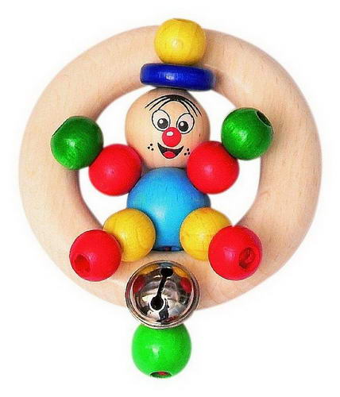
ПОГРЕМУШКА от 0 мес.
Размер: 7-10 см.
Материал: дерево, пластмасса.
Цель: вызвать у ребенка фиксацию игрушки взглядом.
Игра «Найди погремушку глазами».
Взрослый покачивает или передвигает медленно погремушку из стороны в сторону, пытаясь побуждать ребенка следить за ней.

Slide 4
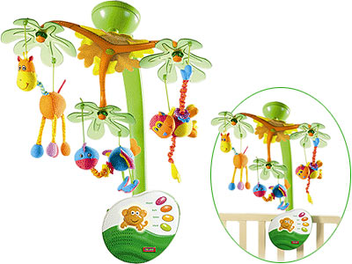
МОБИЛИ от 1 мес.
Материал: пластмасса. Размер: 19х17 см.
Цель: побудить ребенка следить глазами за перемещением игрушки, научить ребенка прислушиваться к различным звукам, отыскивать источник звука. Описание: на дугах подвешено забавные зверушки. При движении звучит классическая музыка.
Игра «Где птичка(цветочек)?». Хотя ребенок и не понимает слов взрослого, но в этой игровой ситуации начинает прислушиваться к звучанию исчезнувшей погремушки, ищет ее глазами.

Slide 5
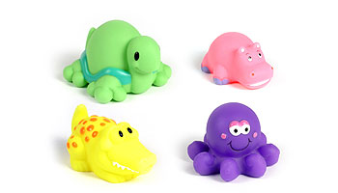
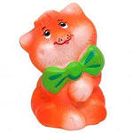
РЕЗИНОВЫЕ ИГРУШКИ
от 3 мес.
Размер: 7-8 см.
Материал: резина.
Цель: учить следить за игрушкой глазами; дотягиваться до нее, побуждая к ползанию.
Игра «Достань котика».
Показать игрушку ребенку, затем постепенно отодвигать ее, чтобы ребенок пытался дотянуться до игрушки. Ребенок должен находиться лежа на животе.
Игра «Прятки».
С помощью игрушки издавать звук, затем прятать ее, побуждая ребенка отыскивать ее глазами.

Slide 6
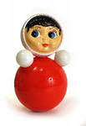
НЕВАЛЯШКА от 4 мес.
Материал: дерево . Размер: высота 8,5 см, диаметр 3 см. Цель: развитие слуховосприятия, зрительноего восприятия, цветовосприятия.
Игра «Ванька – встанька».
Взрослый покачивает неваляшку, ребенок смотрит за ее движениями, пытается дотянуться до нее.

Slide 7
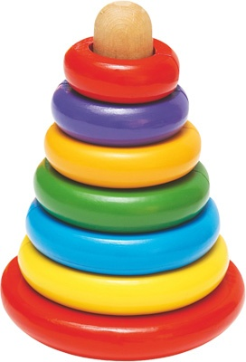
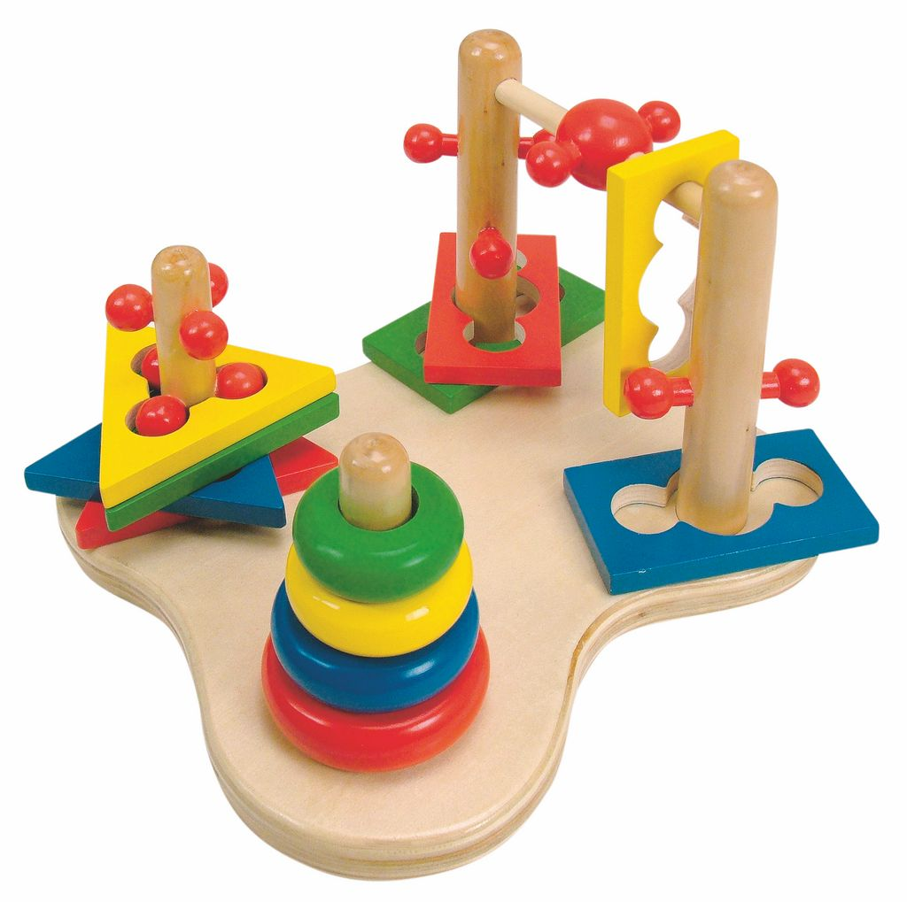
ПИРАМИДКИ от 6 мес.
Размер: 13х17 см.
Материал: дерево. Цель: развитие моторных навыков, изучение цветов, простейших геометрических фигур.
Игра «Сними колечко».
Взрослый надевает кольца, ребенок пытается дотянуться и снять кольцо.
Игра «Собери пирамидку».
Цель:научить ребенка результативным действиям. Ребенку показывают пирамидку в собранном виде. Затем на его глазах снимают и вновь надевают все кольца. Воспитатель сопровождает свои действия словами: «Была пирамидка, кольца сняли — нет пирамидки. Сейчас опять соберем пирамидку — будем кольца на стержень надевать!»

Slide 8
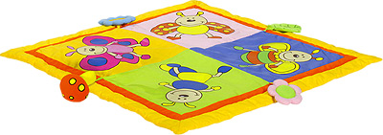
ИГРОВОЙ КОВРИК
Возраст: от 7 месяцев.
Материал: игрушка выполнены из ворсованного материала.
Размер :80х80 см.
Цель: развитие мелкой моторики пальчиков рук и тактильных ощущений у малыша, стимуляция зрительного восприятия.
Описание:
Мультифункциональный игровой центр с большим количеством обучающих элементов. Можно крутить, тянуть, открывать, листать.
На коврике 4 очаровательные бабочки каждой стороны пришито по развивающей игрушке: - листочек с шуршащим наполнителем, цветочек-пищалка, грибочек-погремушка.
Игра «Возьми погремушку, цветок».
Ребенок пытается дотянуться до игрушки и потянуть
ее. Самостоятельно сняв с липучки, играет.

Slide 9
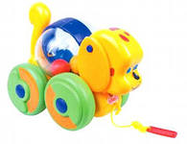
ИГРУШКА- КАТАЛКА
Возраст: от 6мес. Материал: пластмасса, текстильные материалы.
Размер игрушки 21х10 см. Цель: стимуляция к двигательной активности, научить ребенка действовать с игрушкой в соответствии с ее свойствами.
Игра «Прокати машинку». Нажимаем на спинку, машинка вытягивается и резво катится вперед, потихоньку возвращаясь в первоначальную форму. Она сама может вернуться обратно – нажимай снова!

Slide 10
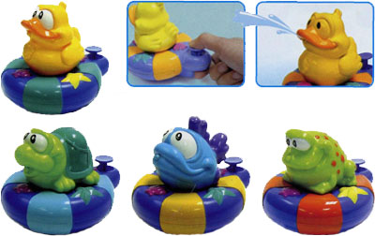
ИГРЫ С ВОДОЙ
Возраст: от 7 мес.
Материал: пластмасса.
Цель: развитие моторики рук , ловкости и координации движений, знакомство с причинно-следственными связями.
Описание: игрушка плавает в воде вместе с малышом. Но стоит только нажать на кнопку спасательного круга, как она тут же выпускает струю воды изо рта, чем приводит в восторг маленького ребенка.
Игра «Поймай уточку».
Побуждать ребенка к активным движениям, учить дотягиваться и захватывать игрушку.
Игра «Уточка плывет».
Делая волны, игрушка плывет, ребенок наблюдает за ней.

Slide 11
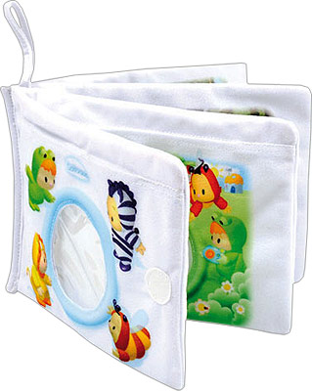
МЯГКАЯ КНИЖКА
Возраст: от 7 месяцев. Материал полиэстер. Размер игрушки 21х14,5х3 см. Описание: двойные странички застегиваются на липучку. На страничках яркие изображения природы и животных.
Игра « Перелистни страничку» .
Научить ребенка перелистывать страницы по порядку.
Игра «Рассматривание и называние».
Взрослый показывает и называет
изображенный предмет , побуждая
ребенка к речевой активности.

Slide 12
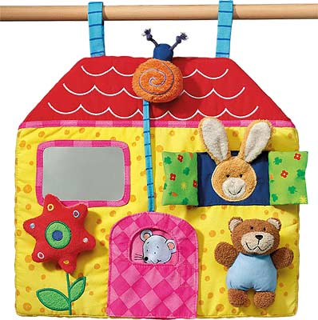
РАЗВИВАЮЩИЙ ДОМИК от 8-9 мес.
Размер: 29х27 см
Материал: текстильные материалы.
Цель: развитие мелкой моторики, тактильных ощущений, стимулирование развития речи. Описание: игровой центр с большим количеством обучающих элементов.
Дверка с окошком, закрывается на "липучку"
за дверкой - настоящая книжечка с 2 страницами,на которых рисунки зверят, занятых делом: мышонок убирается, зайчик кушает, мишка сидит на горшке, утенок моется, овечка спит
Игра «Делай, как я».
Цель игры: научить ребенка сначала на основе подражания действиям взрослого, а затем по его словесной просьбе самостоятельно производить действия с игрушками.

Slide 13
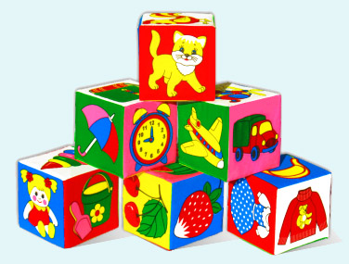
КУБИКИ - МЯКИШИ
Возраст: от 8-9 мес.
Материал: ткань.
Размер: 10х10 см.
Описание.
На каждой грани кубика большая картинка. Кубики мягкие их можно мять, грызть, кидать, не опасаясь последствий.
Игра «Кубик на кубик».
Цель игры-занятия: научить ребенка ставить кубик на кубик, получая при этом самостоятельный результат своих действий. Занятия можно разнообразить, предложив ребенку ставить друг на друга любые устойчивые, подходящие для этого игрушки.

Slide 14
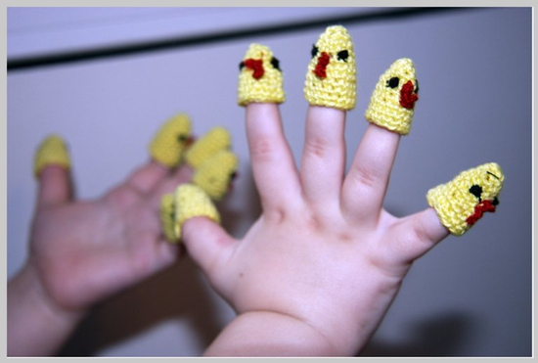
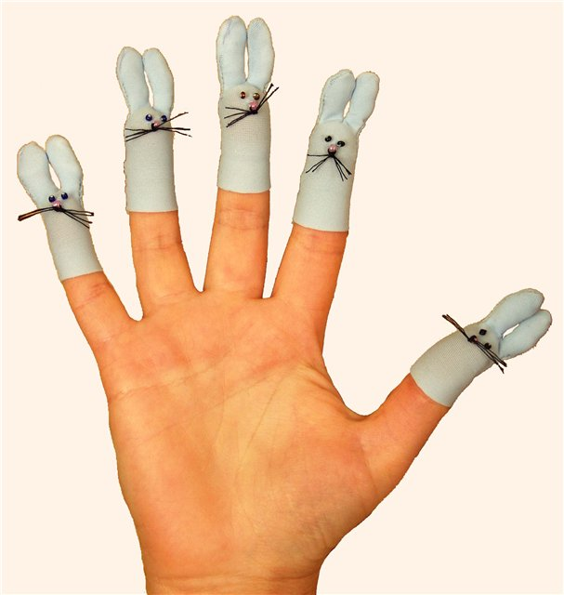
Пальчиковые игры
Возраст: от 11 мес.
Материал: ткань, шерсть.
Цель: развитие моторики, стимуляция развития речи.
Игра «Пальчики кланяются».
Попеременно загибать пальчики. Ребенок повторяет.
Игра: «Цыплята». На пальчики одеваем цыплят. При проговаривании взрослым текста ребёнок сжимает пальчики: «Ты, цыпленок, не пищи, лучше маму поищи» Можно использовать и другие игрушки (котенка, зайчонка), изменяя текст стихотворения.

Slide 15
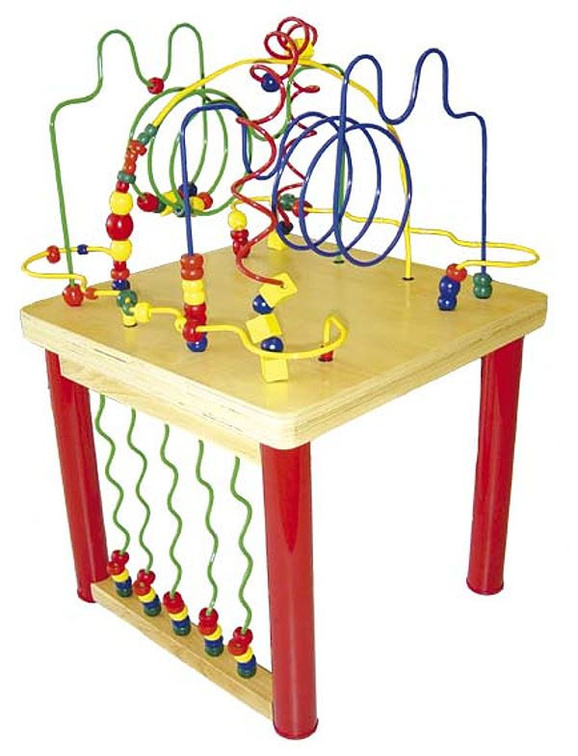
Логические игрушки
Возраст: от 11 мес.
Материал: пластмасса, проволока не металл, дерево.
Цель: учить передвигать кольца по лабиринтам в различных напрвслениях, знакомить со цветом.
Игра «Делай, как я».
Цель игры: научить ребенка сначала на основе подражания действиям взрослого, а затем по его словесной просьбе самостоятельно производить действия с игрушками.

Slide 16
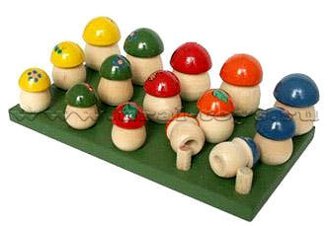
ВТУЛКИ, ВКЛАДЫШИ от 11-12 мес.
Материал: дерево
Цель: развитие моторных навыков, изучение цветов.
Игра «Грибочки».
Учить ребенка при помощи показа одевать грибок на ножку. Побуждать ребенка к результативным действиям.
Варианты игр:
1. «Расставь по цвету».
2. «Возьми такой же грибок, как у меня».

Slide 17
Автор: Черемных Светлана Анатольевна ПГПУ ЗО СОП Дошк.обр. 2 курс Руководитель: Хохрякова Ю.М.

